Slide 1
Aplikacje internetowe i rozproszone

Slide 2
Temat projektu
System służący do równoległego generowania fraktali np.
Mandelbrota
Dywan sierpińskiego
Płonący statek …

Slide 3
Uzasadnienie biznesowe
Fraktale – mało przydatne i potrzebne, ale …

Slide 4
Uzasadnienie biznesowe
Fraktale – mało przydatne i potrzebne, ale …
Fraktal = obliczenia!!!

Slide 5
Technologia
Platforma: JVM
Język implementacji: Ruby, Scala
Framework: Ruby on Rails
WS(1)
Webapp
REST Api
WS(n)

Slide 6
Dlaczego Scala?
JVM!!!
Zwięzły kod
Scala Actors
Niemutowalne struktury danych

Slide 7
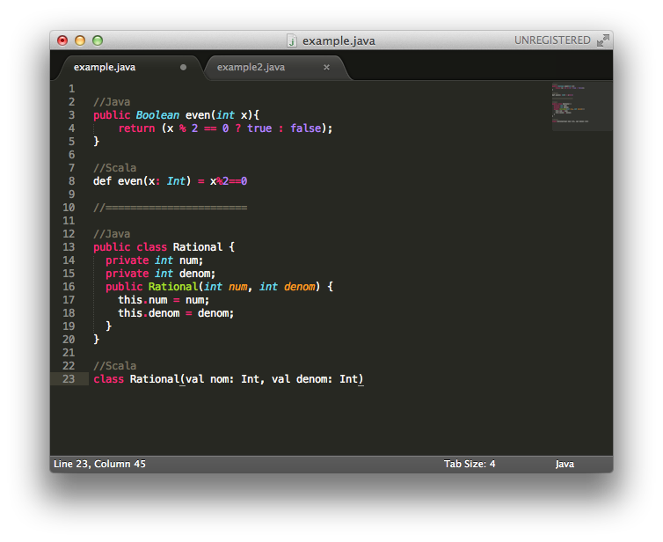
Dlaczego Scala?

Slide 8
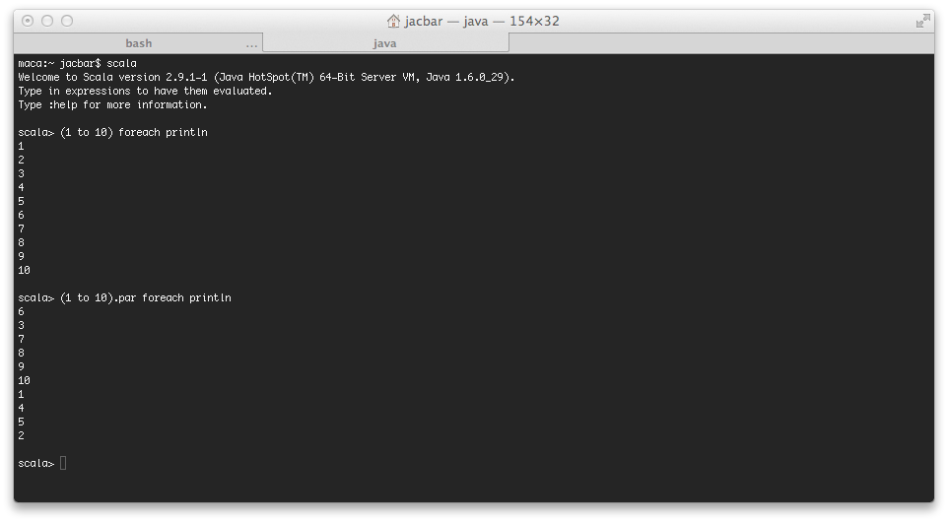
Dlaczego Scala?

Slide 9
Dlaczego Ruby on Rails?

Slide 10
Podział obowiązków

